Slide 1
Français

Slide 2
Les différentes écritures du son "o"
Un astronaute plante un drapeau sur la lune.

Slide 3
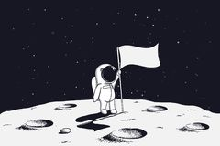
Les différentes écritures du son "o"
Un astronaute plante un drapeau sur la lune.

Slide 4
Les différents accents de la lettre « e »
L’élève dissipé rêve et regarde par la fenêtre de l’école.

Slide 5
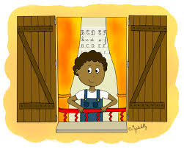
Les différents accents de la lettre « e »
L’élève dissipé rêve et regarde par la fenêtre de l’école.

Slide 6
La lettre e suivie de 2 consonnes
Tess a mis la clé dans la serrure de la belle maisonnette.

Slide 7
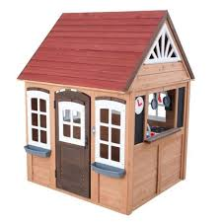
La lettre e suivie de 2 consonnes
Tess a mis la clé dans la serrure de la belle maisonnette.

Slide 8
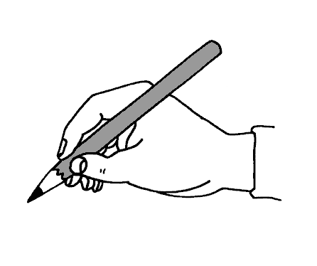
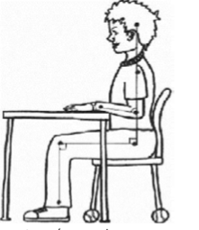
La lettre e suivie de 2 consonnes

Slide 9
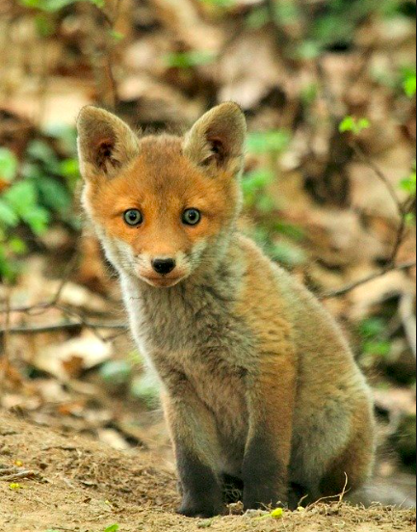
un renardeau

Slide 10
Les mots qui finissent en -eau
un renard un renardeau
une chèvre un chevreau

Slide 11
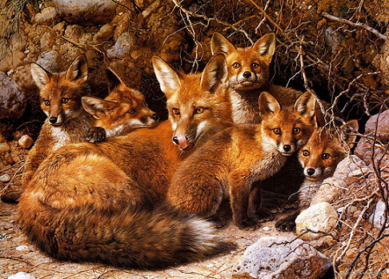
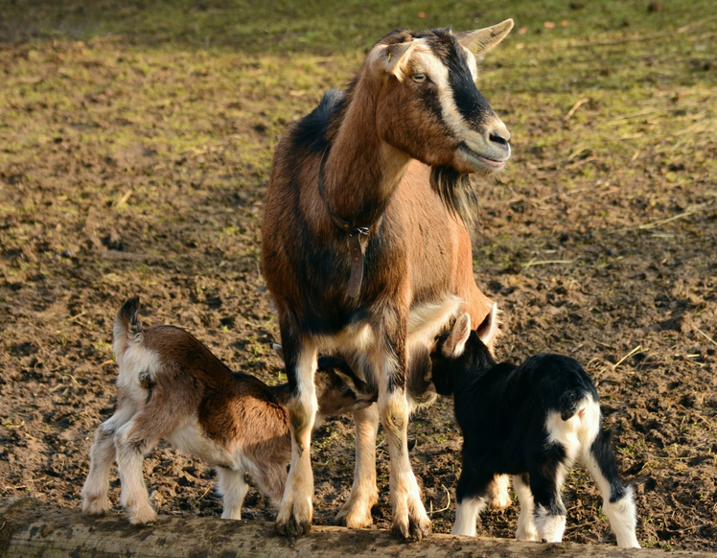
Les mots qui finissent en -eau
un renard un renardeau
une chèvre un chevreau

Slide 12
Le quiz du jour
a
c
un baleinau
d
un baleinos
b
un baleino
un baleineau
Notes:
À enlever : comment s’écrit le petit de la baleine ? A baleino B baleinau C baleineau D baleinos
12

Slide 13
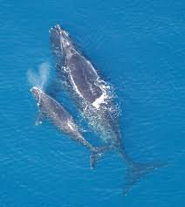
Le quiz du jour
a
c
un baleinau
d
un baleinos
b
un baleino
un baleineau
Notes:
À enlever : comment s’écrit le petit de la baleine ? A baleino B baleinau C baleineau D baleinos
13

Slide 14
Le quiz du jour
a
c
un dindonneau
d
un tintonneau
b
un tinteau
un dindeau
Notes:
À enlever : comment se nomme le petit du dindon
14

Slide 15
Le quiz du jour
a
c
un dindonneau
d
un tintonneau
b
un tinteau
un dindeau
Notes:
À enlever : comment se nomme le petit du dindon
15

Slide 16
Le quiz du jour
a
c
un veau
d
un vélo
b
un taureau
un vacheau
Notes:
À enlever : comment se nomme le petit de la vache
16

Slide 17
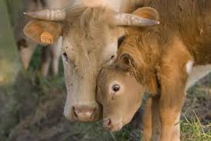
Le quiz du jour
a
c
un veau
d
un vélo
b
un taureau
un vacheau
Notes:
À enlever : comment s’écrit le petit de la vache
17

Slide 18
Le quiz du jour
a
c
un loupeteau
d
un louveteau
b
un louveau
un loupeau
Notes:
À enlever : comment se nomme le petit du loup
18

Slide 19
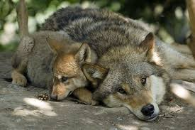
Le quiz du jour
a
c
un loupeteau
d
un louveteau
b
un louveau
un loupeau
Notes:
À enlever : comment s’écrit le petit du loup
19

Slide 20
Les mots qui finissent en -ette
un savon une savonnette
une malle une mallette

Slide 21
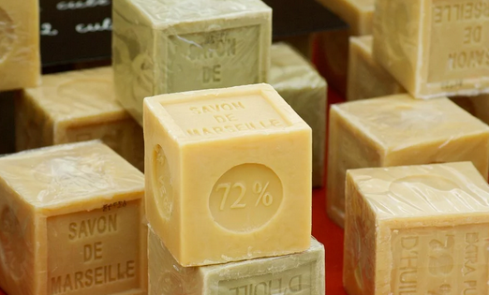
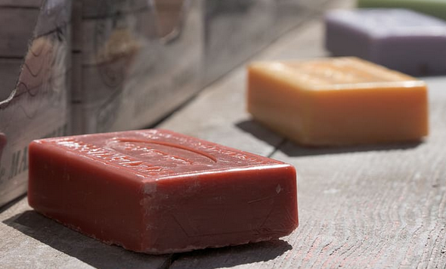
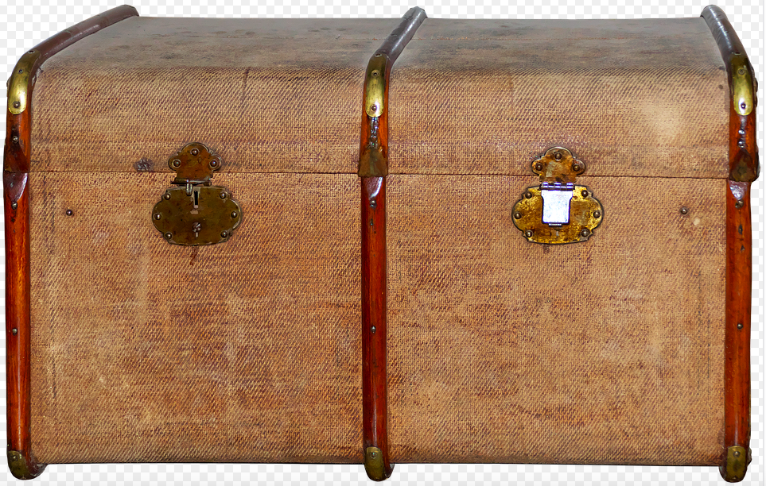
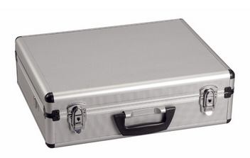
Les mots qui finissent en -ette
un savon une savonnette
une malle une mallette

Slide 22
Le quiz du jour
a
une roulotte
c
une roulette
d
un roulement
b
une roulade
Notes:
A enlever : Quelle mot désigne une petite roue ? A rouleau B roulade c roulement d roulette
22

Slide 23
Le quiz du jour
a
une roulotte
c
une roulette
d
un roulement
b
une roulade
Notes:
A enlever : Quelle mot désigne une petite roue ? A rouleau B roulade c roulement d roulette
23

Slide 24
Le quiz du jour
a
une pochette
c
une sonnette
d
une fée
b
une clochette
Notes:
A enlever : Quelle mot désigne une petite cloche
24

Slide 25
Le quiz du jour
a
une pochette
c
une sonnette
d
une fée
b
une clochette
Notes:
A enlever : Quelle mot désigne une petite cloche
25

Slide 26
Le quiz du jour
a
une tartette
c
une tartelette
d
une trottinette
b
une tartine
Notes:
A enlever : Quelle mot désigne une petite tarte
26

Slide 27
Le quiz du jour
a
une tartette
c
une tartelette
d
une trottinette
b
une tartine
Notes:
A enlever : Quelle mot désigne une petite tarte
27

Slide 28
Le quiz du jour
a
c
des scandales
d
des sondalettes
b
des chaussons
des sandalettes
Notes:
À enlever : comment se nomment de petite sandales ?
28

Slide 29
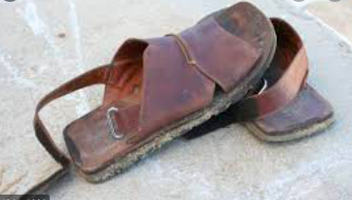
Le quiz du jour
a
c
des scandales
d
des sondalettes
b
des chaussons
des sandalettes
Notes:
À enlever : comment se nomment de petite sandales ?
29

Slide 30
Pour les CE1
L’imparfait

Slide 31
Ce que nous avons appris cette semaine
L'imparfait est un temps du passé.
La terminaison varie en fonction de la personne alors que le radical lui reste le même.
 | Verbe jouer |  | radical | terminaison
Singulier | 1re personne | je | jou | ais
 | 2e personne | tu | jou | ais
 | 3e personne | il/elle/on | jou | ait
Pluriel | 2e personne | vous | jou | iez
 | 3e personne | ils/elles | jou | aient

Slide 32
Mettre les phrases à l’imparfait.
Présent
Nous promenons le chien.
Nous téléphonons.
Nous rêvons.
Imparfait
Nous promenions le chien.
Nous téléphonions.
Nous rêvions.
Notes:
« Vous avez appris à l’utiliser lors de la leçon sur les verbes au présent. On utilise nous pour désigner vous et moi ensemble. »
En ce moment nous travaillons, vous et moi, vous avec moi. »

Slide 33
Recopie la leçon dans ton cahier
Notes:
Exercice à faire par écrit

Slide 34
Recopie le tableau dans ton cahier
Notes:
Exercice à faire par écrit

